Slide 1


Slide 2

PYThon
Es un lenguaje de propósito general.
Tiene intérpretes disponibles en varios sistemas operativos.
Es gratuito y open-source.
Google y YouTube son algunos de sus usuarios.

Slide 3


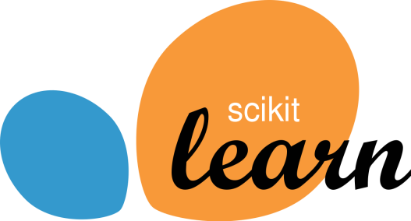
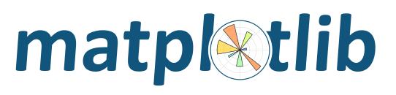

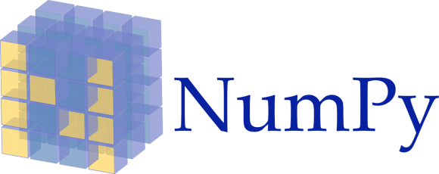


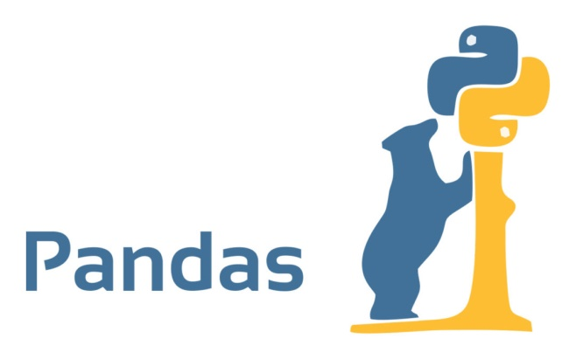

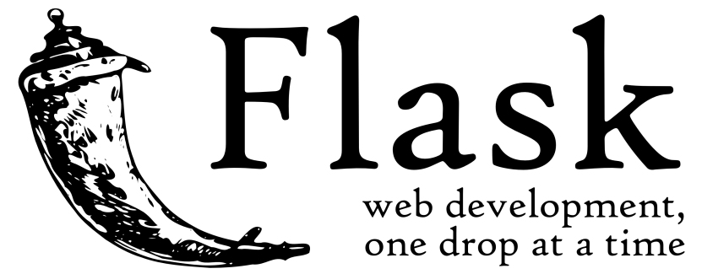

Slide 4
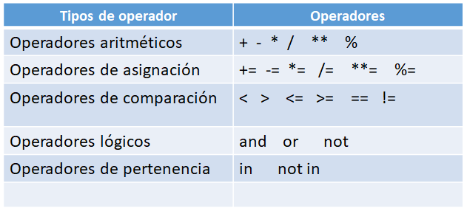
Operadores en python

Slide 5
Sentencias COndicionales
A = int(input('Ingrese el primer lado: '))
B = int(input('Ingrese el segundo lado: '))
C = int(input('Ingrese el tercer lado: '))
if A==B and B==C and A==C:
print('El triángulo es equilátero')
elif A==B or B==C or A==C:
print('El triángulo es isósceles')
else:
print('El triángulo es escaleno')

Slide 6
Estructuras iterativas
N = int(input('Ingrese un número: '))
esPrimo = True
for i in range(2, N):
if N%i == 0:
esPrimo = False
break
if esPrimo:
print('El número es primo')
else:
print('El número es compuesto')

Slide 7
A = int(input(“Ingrese A: ”))
B = int(input(“Ingrese B: ”))
mcd = min(A, B)
while A%mcd != 0 or B%mcd != 0:
mcd = mcd -1
print(“El mcd es ” + str(mcd))

Slide 8
Estructuras de datos
Listas:
L = [1, 2, 3, -1, 100, 4]
Matrices (listas de listas):
M = [[12, 15, 7], [8, 5, 13], [17, 6, 9], [-1, 0, 1]]
Tuplas:
T = (10, -2 , 7)
Conjuntos:
C = set(1,2,2,2,3,4,4,5,4,5,5)
Diccionarios:
D = {'a': 1, 'b': 2, 'c': 3}

